Slide 1





)
)
)
ÔN TẬP CHƯƠNG I
(TIẾT 3)
)
)
)
)
)
)
)
)
)
)
)
)
)
)
)

Slide 2


NỘI DUNG TIẾT HỌC
LÀM BÀI TẬP SGK (PHẦN 2)

Slide 3


⬩ Bài 13:
Cho hàm số $y=\frac{x^{2}+4x−1}{x−1}$.
a) Khảo sát và vẽ đồ thị của hàm số.
b) Tìm giá trị lớn nhất và giá trị nhỏ nhất của hàm số đã cho trên đoạn [2; 4].
Lời giải
a) Xét hàm số $y=\frac{x^{2}+4x−1}{x−1}$.
Tập xác định: $D=ℝ∖\left\{1\right\}$.
Sự biến thiên:
Chiều biến thiên:
Đạo hàm $y^{′}=\frac{x^{2}−2x−3}{(x−1)^{2}}$. Ta có $y^{′}=0⇔x=−1$ hoặc $x=3$.

Slide 4

⬩ Bài 13:
Lời giải
Trên các khoảng $\left(−∞;{−}1\right)$ và $\left(3;{+}∞\right)$, y'> 0 nên hàm số đồng biến trên mỗi khoảng đó.
Trên các khoảng $\left(−1;{1}\right)$ và $\left(1;{3}\right)$, $y^{′}<0$ nên hàm số nghịch biến trên mỗi khoảng đó.
Cực trị:
Hàm số đạt cực tiếu tại $x=3$ và $y_{\text{CT}}=10$.
Hàm số đạt cực đại tại $x=−1$ và $y_{\text{CD}}=2$.
Các giới hạn tại vô cực và tiệm cận:
$$\text{li}{\text{m}}_{x→−∞}y=\text{li}{\text{m}}_{x→−∞}\frac{x^{2}+4x−1}{x−1}=−∞;{l}\text{i}{\text{m}}_{x→+∞}y=\text{li}{\text{m}}_{x→+∞}\frac{x^{2}+4x−1}{x−1}=+∞$$

Slide 5

⬩ Bài 13:
Lời giải
Ta có $a=\text{li}{\text{m}}_{x→+∞}\frac{x^{2}+4x−1}{x\left(x−1\right)}=1$ và $b=\text{li}{\text{m}}_{x→+∞}\left(\frac{x^{2}+4x−1}{x−1}−x\right)=\text{li}{\text{m}}_{x→+∞}\frac{5x−1}{x−1}=5$.
Suy ra đường thắng $y=x+5$ là tiệm cận xiên của đồ thị hàm số.
Ta có $\text{li}{\text{m}}_{x→1^{−}}y=\text{li}{\text{m}}_{x→1^{−}}\frac{x^{2}+4x−1}{x−1}=−∞;{l}\text{i}{\text{m}}_{x→1^{+}}y=\text{li}{\text{m}}_{x→1^{+}}\frac{x^{2}+4x−1}{x−1}=+∞$.
Suy ra đường thắng $x=1$ là tiệm cận đứng của đồ thị hàm số.

Slide 6
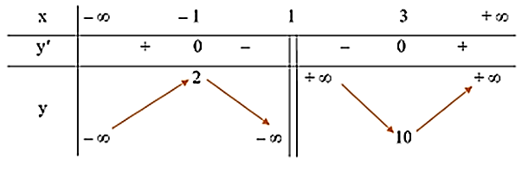

⬩ Bài 13:
Lời giải
Bảng biến thiên:
Đồ thị:
Ta có $y=0⇔\frac{x^{2}+4x−1}{x−1}=0⇔x=−2+\sqrt{5}$ hoặc $x=−2−\sqrt{5}$.
Vậy đồ thị hàm số giao với trục $Ox$ tại điếm $\left(−2−\sqrt{5};{0}\right)$ và điểm $\left(−2+\sqrt{5};{0}\right)$.
Đồ thị hàm số giao với trục Oy tại điếm (0; 1).

Slide 7
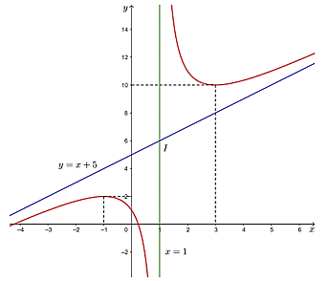

⬩ Bài 13:
Lời giải
Đồ thị của hàm số đã cho
được biểu diển như hình dưới đây.
Tâm đối xứng của đồ thị
hàm số là điếm I(1; 6).
Các trục đối xứng của đồ thị
hàm số là hai đường phân
giác của các góc tạo bởi hai đường tiệm cận $x=1$ và $y=x+5$.

Slide 8

⬩ Bài 13:
Lời giải
b) Xét hàm số $y=\frac{x^{2}+4x−1}{x−1}$ với $x∈\left[2;{4}\right]$.
Trên khoảng (2;4), $y^{′}=0$ khi $x=3$.
Ta có $y\left(2\right)=11;{y}\left(3\right)=10;{y}\left(4\right)=\frac{31}{3}$.
Vậy $\text{ma}{\text{x}}_{\left[2;{4}\right]}y=11$ tại $x=2$ và $\text{mi}{\text{n}}_{\left[2;{4}\right]}y=10$ tại $x=3$.

Slide 9
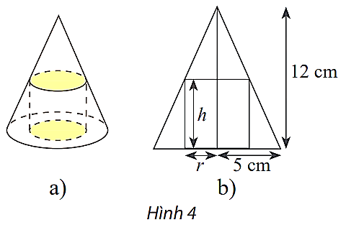

⬩ Bài 14:
Cho một hình trụ nội tiếp trong hình nón
có chiều cao bẳng $12 \text{cm}$ và bán kính đáy
bẳng $5 \text{cm}$ (Hình 4a). Người ta cắt hình
nón, trụ này theo mặt phắng chứa đường
thẳng nối đỉnh và tâm hình tròn đáy của
hình nón thì thu được một hình phẳng như Hình 4b.
a) Chứng minh rằng công thức tính bán kính $r$ của đáy hình trụ theo chiều cao $h$ của nó là: $r=\frac{5\left(12−h\right)}{12}$.
b) Chứng minh biếu thức sau biếu thị thế tích khối trụ theo h: $V\left(h\right)=\frac{25πh(12−h)^{2}}{144}$.
c) Tìm h để khối trụ có thể tích lớn nhất.

Slide 10
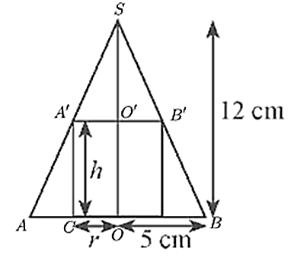

⬩ Bài 14:
Lời giải
a) Ta đặt tên các điểm như hình vẽ dưới đây:
Ta có $\text{A}{\text{O}}^{′}//$ AO nên $\frac{SO^{′}}{SO}=\frac{SA^{′}}{SA}$.
Lại có A C // SO nên $\frac{SA^{′}}{SA}=\frac{OC}{OA}$.
Từ đó suy ra $\frac{SO^{′}}{SO}=\frac{OC}{OA}$.
Mà $SO=12 \text{cm},OA=5 \text{cm},OC=r,SO^{′}=SO−OO^{′}=12−h$.
Do đó, $\frac{12−h}{12}=\frac{r}{5}$. Suy ra $r=\frac{5\left(12−h\right)}{12}$.

Slide 11

⬩ Bài 14:
Lời giải
b) Thể tích của khối trụ là $V=πr^{2} \text{h}=π⋅{\left[\frac{5\left(12−h\right)}{12}\right]}^{2}⋅h=\frac{25πh(12−h)^{2}}{144}\left( \text{c}{\text{m}}^{3}\right)$.
Vậy thế tích khối trụ theo h là $V\left(h\right)=\frac{25πh(12−h)^{2}}{144}$.
c) Rõ ràng h phải thỏa mãn điều kiện $0<h<12$.
Xét hàm số $V\left(h\right)=\frac{25πh(12−h)^{2}}{144}$ với $h∈\left(0;{1}2\right)$.
Ta có $V^{′}\left(h\right)=\frac{25π\left(12−h\right)\left(12−3h\right)}{144}$.
Trên khoảng (0;12), ta có $V\left(h\right)=0$ khi $h=4$.

Slide 12
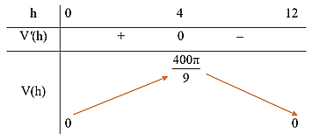

⬩ Bài 14:
Lời giải
Bảng biến thiên:
Căn cứ vào bảng biến thiên, ta thấy trên khoảng $\left(0;{1}2\right)$, hàm số V(h) đạt giá trị lớn nhất bẳng $\frac{400π}{9}$ tại $h=4$.
Vậy $h=4 \text{cm}$ thì khối trụ có thế tích lớn nhất.

Slide 13

⬩ Bài 15:
Trong một nhà hàng, mỗi tuần để chế biến x phần ăn (x lấy giá trị trong khoảng từ 30 đến 120) thì chi phí trung bình (đơn vị: nghìn đồng) của một phần ăn được cho bởi công thức:
$$\overset{‾}{C}(x)=2x−230+\frac{7200}{x}$$
a) Kháo sát và vẽ đồ thị hàm số $y=\overset{‾}{C}(x)$ trên [30; 120].
b) Từ kết quả trên, tìm số phần ăn sao cho chi phí trung bình của một phần ăn là thấp nhất.

Slide 14

⬩ Bài 15:
Lời giải
a) Xét hàm số $\overset{‾}{C}(x)=2x−230+\frac{7200}{x}$ với $x∈[30;120]$.
1. Tập xác định: $D=[30;120]$.
2. Sự biến thiên:
Chiều biến thiên:
Đạo hàm ${\overset{‾}{C}}^{′}(x)=2−\frac{7200}{x^{2}}$. Trên khoảng $(30;120)$, ta có ${\overset{‾}{C}}^{′}(x)=0⇔x=60$.
Trên khoảng $(30;60),{\overset{‾}{C}}^{′}(x)<0$ nên hàm số nghịch biến trên khoáng đó.
Trên khoảng $(60;120),{\overset{‾}{C}}^{′}(x)>0$ nên hàm số đồng biến trên khoáng đó.
Cực trị:

Slide 15
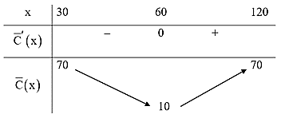

⬩ Bài 15:
Lời giải
Hàm số có một điếm cực trị là điếm cực tiếu tại x $=60$ và ${\overset{‾}{C}}_{CT}=10$.
Bảng biến thiên:
3. Đồ thị:
Đồ thị hàm số không cắt các trục tọa độ.
Điểm cực tiểu của đồ thị hàm số là (60; 10).
Đồ thị hàm số đi qua các điểm (30; 70), (40; 30), (80; 20), (90; 30) và (120; 70).

Slide 16
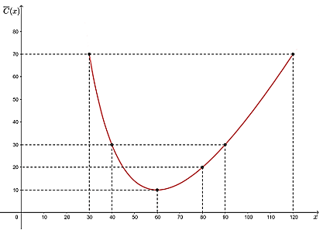

⬩ Bài 15:
Lời giải
Đồ thị của hàm số đã cho được
biểu diễn như hình dưới đây.
b) Từ câu a), ta thấy trên đoạn
$[30;120]$, giá trị nhó nhất của
hàm số $\overset{‾}{C}(x)$ bằng 10 tại $x=60$.
Vậy số phằn ăn là 60 thì chi phí
trung bình của một phần ăn là thấp nhất.

Slide 17
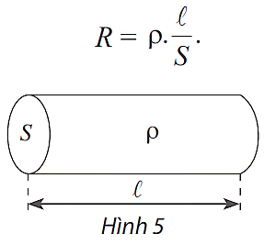
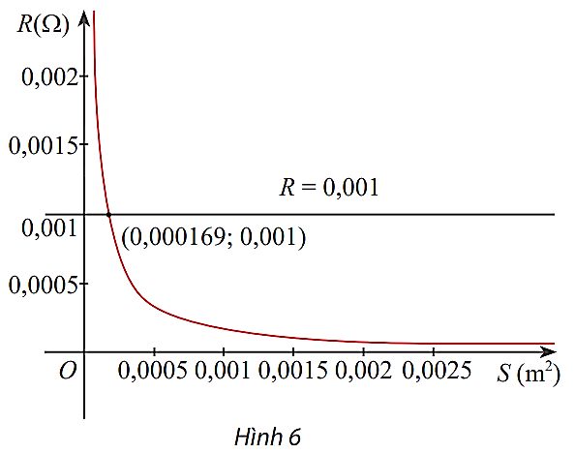
⬩ Bài 16:
Điện trở R(Ω) của một đoạn dây dẫn hình trụ được làm từ vật liệu có điện trở suất ρ (Ωm), chiều dài ℓ (m) và tiết diện S (m2) được cho bởi công thức
Giả sử người ta khảo sát sự biến thiên của
điện trở R theo tiết diện S (ở nhiệt độ 20 °C)
của một sợi dây điện dài 10 m làm từ kim
loại có điện trở suất ρ và thu được đồ
thị hàm số như Hình 6.

Slide 18
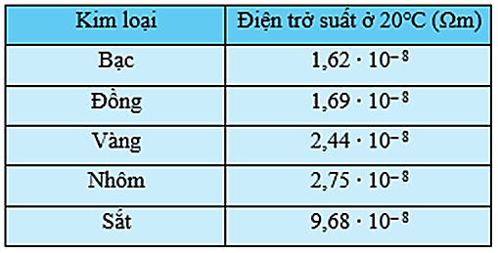
⬩ Bài 16:
a) Có nhận xét gì về sự biến
thiên của điện trở R theo tiết điện S?
b) Từ đồ thị, hãy giải thích ý
nghĩa của toạ độ giao điểm
của đồ thị hàm số với đường
thẳng R = 0,001.
c) Tính điện trở suất ρ của dây
điện. Từ đó, hãy cho biết dây điện
được làm bằng kim loại nào trong số các kim loại được cho ở bảng sau:

Slide 19

⬩ Bài 16:
Lời giải
a) Quan sát đồ thị hàm số ở Hình 6, ta thấy:
Trên đoạn (0; + ∞), đồ thị hàm số đi xuống từ trái qua phải nên hàm số R(S) nghịch biến trên khoảng đó.
Ta có $\text{li}{\text{m}}_{x→+∞}R\left(S\right)=0$ nên đường thắng $y=0$ hay trục $\text{Ox}$ là tiệm cận ngang của đồ thị hàm số.
Ta có $\text{li}{\text{m}}_{x→0^{+}}R\left(S\right)=+∞$ nên đường thắng $x=0$ hay trục $Oy$ là tiệm cận đứng của đồ thị hàm số.
Vậy tiết diện $S$ càng tăng thì điện trở $R$ càng giảm dần về 0.

Slide 20

⬩ Bài 16:
Lời giải
b) Từ đồ thị Hình 6, ta thấy đồ thị hàm số $R\left(S\right)$ cắt đường thẳng $R=0,001$ tại điểm $\left(0,000169;{0},01\right)$, tức là khi tiết diện $S=0,000169 {\text{m}}^{2}$ thì điện trở $R=0,001Ω$.
c) Với $S=0,000169$ thì $R=0,001$ và theo bài ra ta có $𝓁=10$.
Do đó, $0,001=ρ⋅\frac{10}{0,000169}$. Suy ra $ρ=1,69⋅10^{−8}$.
Vậy dây điện được làm bằng kim loại đồng.

Slide 21


HƯỚNG DẪN VỀ NHÀ
01
Ôn lại các kiến thức đã học trong bài
02
Hoàn thành các bài tập trong tiết 3
Chuẩn bị bài sau – Chương 2 - Bài 1. Vectơ và các phép toán trong không gian
03

Slide 22
)
)
)
)
)
)
)
Thank You
)
Thank You
)
)
)
Tài liệu được chia sẻ bởi Website VnTeach.Com
https://www.vnteach.com
)
)
)
)
)
)
)

